Slide 1

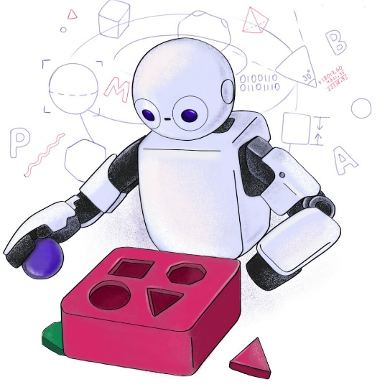

TP557 - Tópicos avançados em IoT e Machine Learning: Desafios do TinyML
Felipe Augusto Pereira de Figueiredo
felipe.figueiredo@inatel.br

Slide 2
Quais desafios encontraremos na execução de machine learning em sistemas embarcados?
Notes:
Sistema embarcado: é um sistema eletrônico dedicado a realizar uma função específica ou um conjunto limitado de funções pré-determinadas.
Sistemas embarcados são tipicamente projetados para serem pequenos, eficientes em termos de energia e de baixo custo.
Os sistemas embarcados são compostos por hardware, como processadores, memória, periféricos e interfaces de comunicação, bem como por software desenvolvido para executar tarefas específicas.
Esses sistemas podem ser encontrados em uma ampla variedade de dispositivos e aplicativos, desde eletrodomésticos, eletrônicos de consumo, sistemas de controle industrial, dispositivos médicos, automóveis, até sistemas de comunicação, entre outros.
Diferente de um computador pessoal convencional, um sistema embarcado geralmente possui recursos limitados de processamento, memória e energia, além de estar otimizado para um propósito específico. Essa otimização permite que o sistema seja eficiente, confiável e de baixo custo.

Slide 3
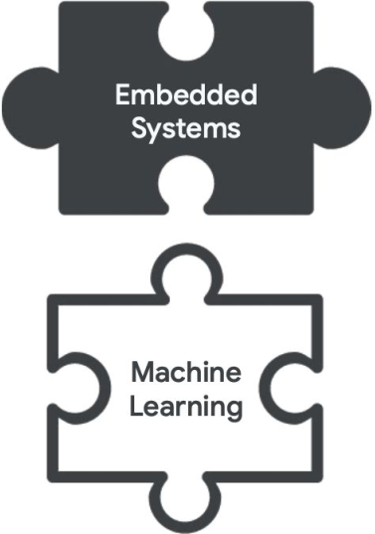
TinyML
Vimos anteriormente que TinyML é a junção de ML com sistemas embarcados.
Ou seja, é a execução de algoritmos de ML em sistemas com restrições de processamento, memória e consumo de energia.
Nesta aula, falaremos sobre os desafios de HW para execução de ML em dispositivos pequenos e com restrições de custo, recursos e consumo.
TinyML

Slide 4
Sistema computacional
Software
Antes de falarmos de sistemas embarcados, vamos fazer um paralelo com o sistema de um computador de uso geral.
Em termos gerais, o que temos é o SW (aplicações, bibliotecas e SO) rodando em cima do HW.
Aplicações
Bibliotecas
Sistema Operacional
Hardware

Slide 5
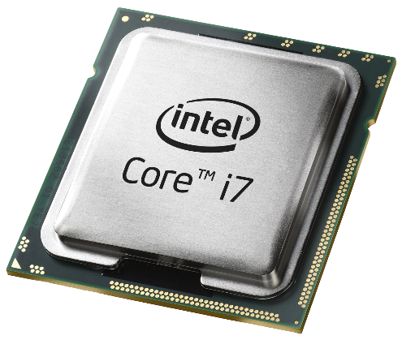
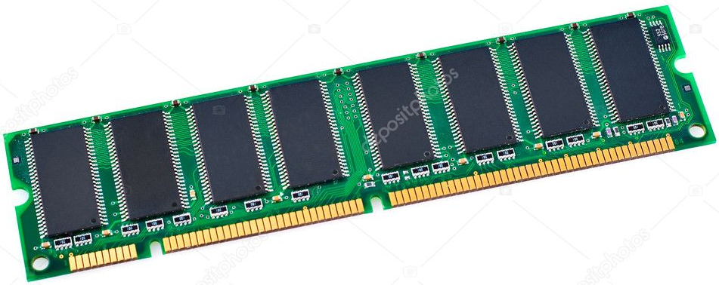
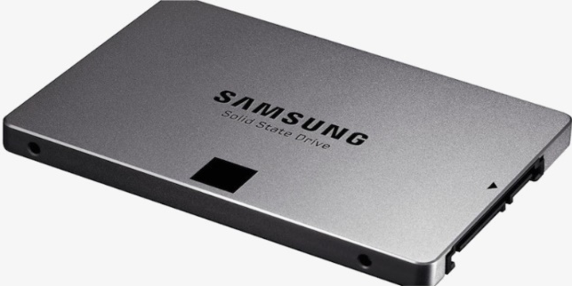
Hardware
Unidade de processamento central (CPU): é o cérebro do computador, realizando cálculos, tomada de decisões lógicas, controle de dispositivos e execução de programas.
Memória volátil: armazena temporariamente dados e instruções que estão sendo processados pela CPU.
Exemplos: RAM e a cache do processador.
Memória não-volátil: armazena permanentemente arquivos, programas e outros dados que podem ser acessados posteriormente mesmo após desligar e reiniciar o dispositivo.
Exemplos: discos rígidos (HDs), unidades de estado sólido (SSDs), memória flash e memória de acesso aleatório não volátil (NVRAM).
CPU
Armazenamento de curto prazo
Armazenamento de longo prazo

Slide 6
Porém, em geral, sistemas embarcados possuem microcontroladores!
Microprocessador
versus
Microcontrolador

Slide 7
O microprocessador é apenas uma parte do quebra-cabeças
A CPU é o coração do computador, mas para que ele funcione, são necessários outros componentes.
Em um computador de uso geral, estes outros componentes são chips separados soldados na placa mãe e conectados através do barramento de comunicação disponibilizado pela placa mãe.
HD/
SSD
RAM
CPU
Interfaces de comunicação
(SPI, I2C, UART)
Barramento
Timer
Portas de I/O
Notes:
Diferença entre microcontroladores ou microprocessadores? Microcontroladores e microprocessadores são componentes fundamentais em sistemas embarcados e têm diferenças significativas em termos de funcionalidade e aplicação. Aqui estão as principais diferenças entre os dois: Funcionalidade: Um microprocessador é o "cérebro" de um computador ou sistema, responsável por executar instruções e processar dados. Ele consiste em uma unidade de processamento central (CPU), que executa operações aritméticas e lógicas, e outros componentes, como memória e controladores de periféricos. Já um microcontrolador é um dispositivo completo em um único chip, que combina um microprocessador com memória, periféricos de entrada/saída e outros recursos, tornando-o adequado para aplicações embarcadas. Capacidade de processamento: Os microprocessadores são projetados para oferecer maior poder de processamento e flexibilidade. Eles são comumente usados em computadores pessoais, servidores, smartphones e outros dispositivos que requerem alto desempenho e capacidade de execução de tarefas complexas. Por outro lado, os microcontroladores são otimizados para aplicações específicas que exigem processamento mais simples e eficiente. Eles são amplamente utilizados em dispositivos eletrônicos embarcados, como eletrodomésticos, sistemas de controle industrial, automóveis, dispositivos médicos e produtos de consumo. Periféricos integrados: Os microcontroladores são projetados com periféricos integrados, como portas de entrada/saída (GPIO), conversores analógico-digitais (ADC), interfaces de comunicação (UART, SPI, I2C) e temporizadores, permitindo a interação direta com o ambiente externo. Isso simplifica o projeto e a implementação de sistemas embarcados, pois muitos recursos já estão incorporados no próprio chip. Por outro lado, os microprocessadores geralmente requerem componentes adicionais para fornecer funcionalidades periféricas, como placas-mãe, controladores de entrada/saída (I/O) e outros circuitos integrados. Custo e eficiência: Os microcontroladores são geralmente mais econômicos em termos de custo em comparação com os microprocessadores, pois incorporam todos os recursos essenciais em um único chip. Eles também são projetados para serem energeticamente eficientes, o que os torna adequados para aplicações de baixo consumo de energia e alimentados por baterias. Já os microprocessadores oferecem maior flexibilidade, mas geralmente são mais caros e requerem mais energia em comparação com os microcontroladores. Em resumo, a principal diferença entre microcontroladores e microprocessadores está na funcionalidade e aplicação. Os microprocessadores oferecem maior poder de processamento e flexibilidade, enquanto os microcontroladores são soluções completas, com periféricos integrados, otimizados para aplicações embarcadas específicas.
Temporizadores
Os temporizadores são periféricos integrados em microcontroladores que fornecem funcionalidades relacionadas à contagem de tempo. Eles são utilizados para gerar atrasos, medir intervalos de tempo, sincronizar eventos e executar tarefas agendadas. Os temporizadores permitem que o microcontrolador execute ações com base em intervalos de tempo pré-determinados, como acionar um evento após um determinado número de ciclos de clock ou aguardar um período específico antes de executar uma tarefa.

Slide 8
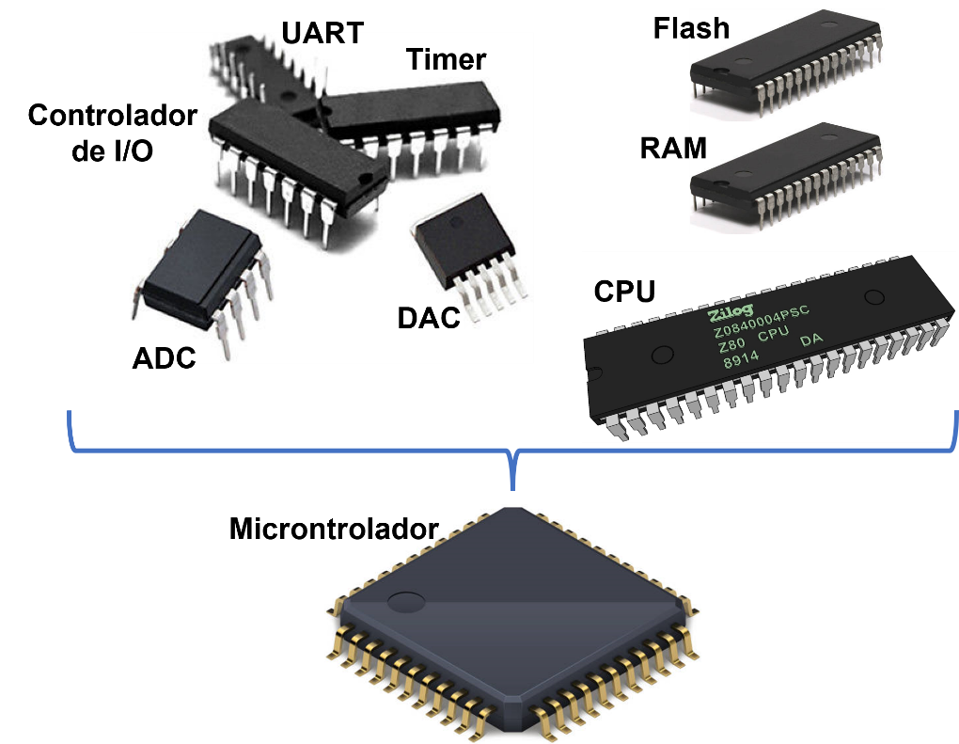
Microcontrolador, tudo junto e misturado
CPU
HD/
SSD
RAM
É um dispositivo completo em um único chip, que combina uma CPU com memórias, periféricos de entrada/saída, temporizadores e outros recursos, tornando-o adequado para aplicações embarcadas.
O barramento é interno ao chip.
Timer
Portas de I/O
Interfaces de comunicação

Slide 9
Microprocessador
Microcontrolador
Coração de um sistema computacional.
É apenas a CPU, memória e armazenamento são externos a ele.
Usado principalmente em sistemas de uso geral como laptops, desktops e servidores.
Oferece flexibilidade em seu design porque é projetado para ser usado em uma ampla variedade de aplicações.
O sistema é grande e, em geral, não apresenta restrições de memória e/ou consumo de energia.
Coração de um sistema embarcado.
Memória e armazenado (além de controladores de I/O, ADC, DAC, timers, etc.) são internos ao chip.
Usado principalmente em sistemas especializados, com função específica, como MP3 players, telefones, etc.
Não oferece flexibilidade em seu design porque é projetado para atender a um propósito específico.
Sistema é pequeno e apresenta restrições de memória e consumo de energia.
Notes:
Um sistema computacional oferece flexibilidade em seu design porque é projetado para ser usado em uma ampla variedade de aplicações e atender às necessidades variadas dos usuários. Os sistemas computacionais são geralmente dispositivos de propósito geral, capazes de executar uma variedade de tarefas e suportar uma ampla gama de software e periféricos.
Por outro lado, um sistema embarcado é projetado para atender a um propósito específico ou executar um conjunto limitado de funções pré-determinadas. Ele é otimizado para desempenhar uma tarefa específica com eficiência e confiabilidade. Como resultado, o design de um sistema embarcado é mais restrito e focado em suas funcionalidades essenciais, com menos flexibilidade para se adaptar a diferentes requisitos.

Slide 10
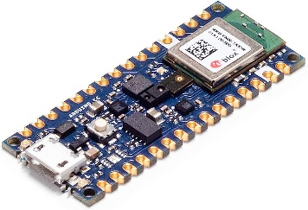
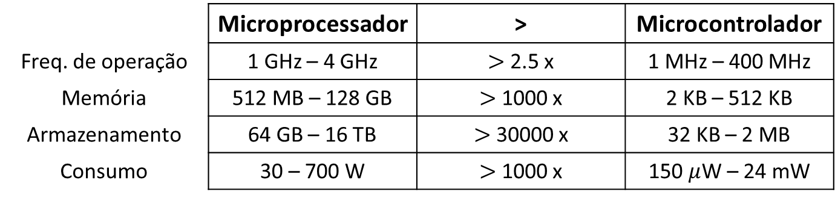

Diferenças de magnitude
 | Microprocessador | > | Microcontrolador
Freq. de operação | 1 GHz – 4 GHz | $>$ 2.5 x | 1 MHz – 400 MHz
Memória | 512 MB – 128 GB | $>$ 1000 x | 2 KB – 512 KB
Armazenamento | 64 GB – 16 TB | $>$ 30000 x | 32 KB – 2 MB
Consumo | 30 – 700 W | $>$ 1000 x | 150 $μ$W – 24 mW
nRF52840
64 MHz
256 KB
1 MB
< 1 mW
* $μ$C usado no kit
Quanto mais elevada é a frequência de operação de uma CPU, mais instruções por segundo são processadas e, consequentemente, maior é o consumo de energia.
As diferenças são muito grandes, principalmente devido ao tamanho dos sistemas e suas limitações.
Percebam que vários desafios devem ser superados para que algoritmos de ML possam ser executados nesses dispositivos.
Notes:
Quando a frequência do clock aumenta, a CPU executa mais ciclos de instruções por segundo, o que resulta em um maior consumo de energia.
O aumento do clock requer que a CPU funcione em uma taxa mais rápida, o que consome mais energia para alimentar os circuitos e processos internos. Além disso, um clock mais alto geralmente está associado a uma maior tensão de alimentação, o que também contribui para o aumento do consumo de energia.

Slide 11

Quais são as implicações das limitações?
Com sistemas computacionais de uso geral, nós praticamente não precisamos nos preocupar com memória, consumo, poder computacional.
Porém, com sistemas embarcados precisamos saber
o quanto de memória a aplicação requer, pois pode não caber na memória.
o consumo de energia da aplicação, pois a bateria pode não durar muito.
a quantidade necessária de processamento de dados, pois a CPU pode não atender.
nRF52840
64 MHz
256 KB
1 MB
< 1 mW

Slide 12
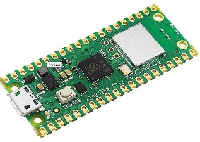

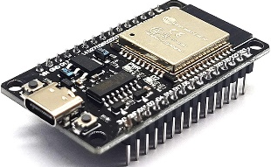
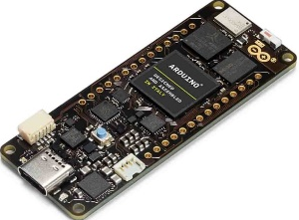
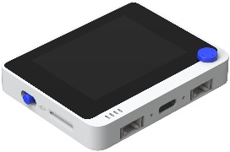
Comparação de hardware
Os endpoints têm restrições de recursos.
 | Raspberry Pico | Arduino Nano Sense | ESP 32 | Seeed Wio Terminal | Arduino Portenta
CPU* | Dual Core ARM Cortex M0+ | Single Core ARM Cortex M4 | Dual Core Xtensa LX6 | Single Core ARM Cortex M4 | Dual Core ARM Cortex M4/M7
Clock | 133 MHz | 64 MHz | 240 MHz | 120 MHz | 240/480 MHz
RAM | 264 KB | 256 KB | 520 KB | 192 KB | 1 MB
Flash | 2 MB | 1 MB | 2 MB | 4 MB | 2 MB
Rádio | - | BLE | BLE/WiFi | BLE/WiFi | BLE/WiFi
Sensores | Não | Sim | Não | Sim | Não
* Todas as CPUs são de 32 bits.
Notes:
O portenta é mais caro (USD 80 a 100) pois é feito de forma mais profissional, seguindo normas industriais de estabilidade, criptografia, etc. Com o 1 MB de RAM do portante, é possível executar aplicações de detecção de objetos.
O Wio Terminal tem um display LCD.

Slide 13
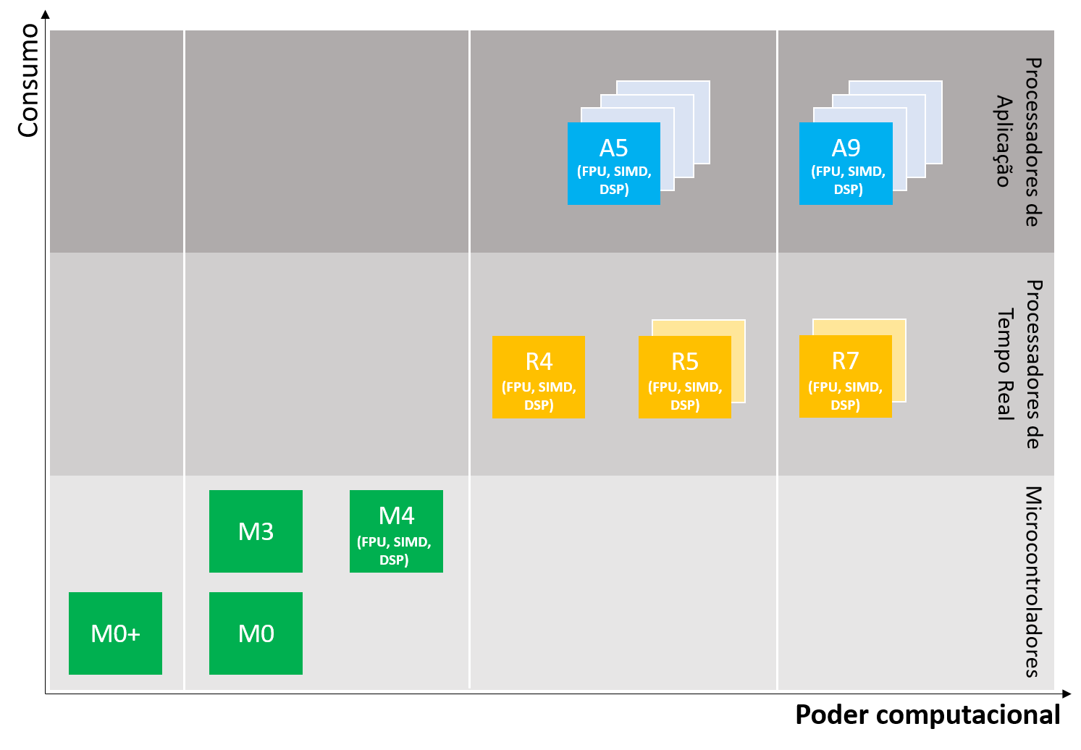
a
Notes:
Os processadores da família ARM Cortex utilizados em smartphones e tablets até sistemas embarcados e dispositivos IoT. Cortex-A: série projetada para fornecer alto desempenho e é comumente encontrada em smartphones, tablets e dispositivos de computação móvel. Possuem uma arquitetura mais avançada e são capazes de executar sistemas operacionais completos, como Android e Linux. Eles também suportam tecnologias como múltiplos núcleos e virtualização. Cortex-R: série voltada para aplicações em tempo real, onde a previsibilidade e a confiabilidade são essenciais. São comumente usados em sistemas embarcados, como controladores de disco rígido, controladores de motor, sistemas de controle automotivo e outros sistemas críticos. São projetados para garantir uma execução confiável de tarefas em tempo real e possuem recursos de redundância e recuperação de falhas. Cortex-M: série destinada a sistemas de baixa potência e baixo custo, onde a eficiência energética e a área reduzida são importantes. São amplamente utilizados em dispositivos IoT, sensores, dispositivos médicos, microcontroladores e outras aplicações de baixa potência. São projetados para serem altamente eficientes, com recursos de economia de energia e um conjunto básico de instruções para suportar tarefas comuns em sistemas embarcados.

Slide 14
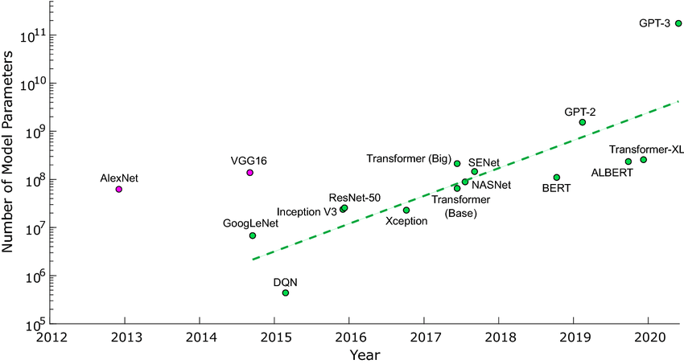
Enquanto isso, os modelos não param de crescer
Notes:
Um bilhão é equivalente a mil milhões (10⁹), um trilhão é equivalente a mil biliões (10¹²)

Slide 15
Atividades
Quiz

Slide 16
Perguntas?

Slide 17
Obrigado!

Slide 18
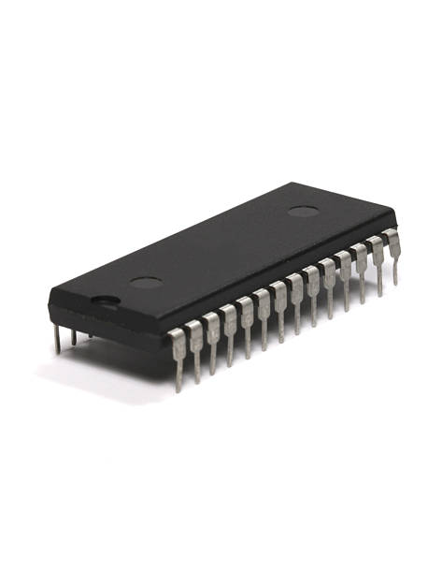
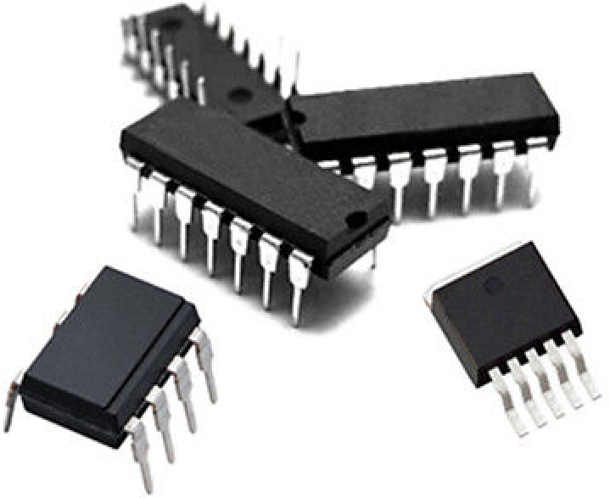
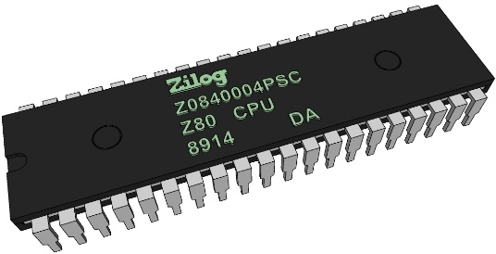
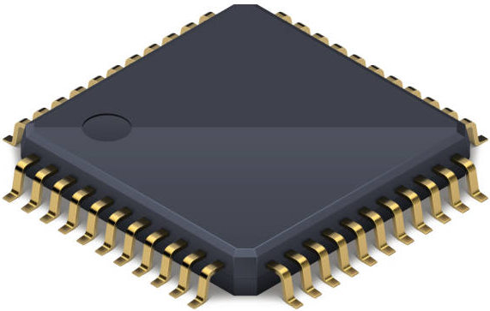
UART
Flash
Timer
Controlador de I/O
RAM
CPU
DAC
ADC
Microntrolador
Notes:
O Z80 é um microprocessador de 8 bits desenvolvido pela Zilog, lançado pela primeira vez em 1976. Ele foi amplamente utilizado em computadores pessoais, videogames, controladores industriais e outros sistemas embarcados durante a década de 1980. O Z80 foi uma evolução do processador Intel 8080 e se tornou um dos microprocessadores mais populares da época.

Slide 19
Consumo
A5
A9
Processadores de Aplicação
(FPU, SIMD, DSP)
(FPU, SIMD, DSP)
R4
R5
R7
Processadores de Tempo Real
(FPU, SIMD, DSP)
(FPU, SIMD, DSP)
(FPU, SIMD, DSP)
M3
M4
(FPU, SIMD, DSP)
Microcontroladores
M0+
M0
Poder computacional

